Slide 1
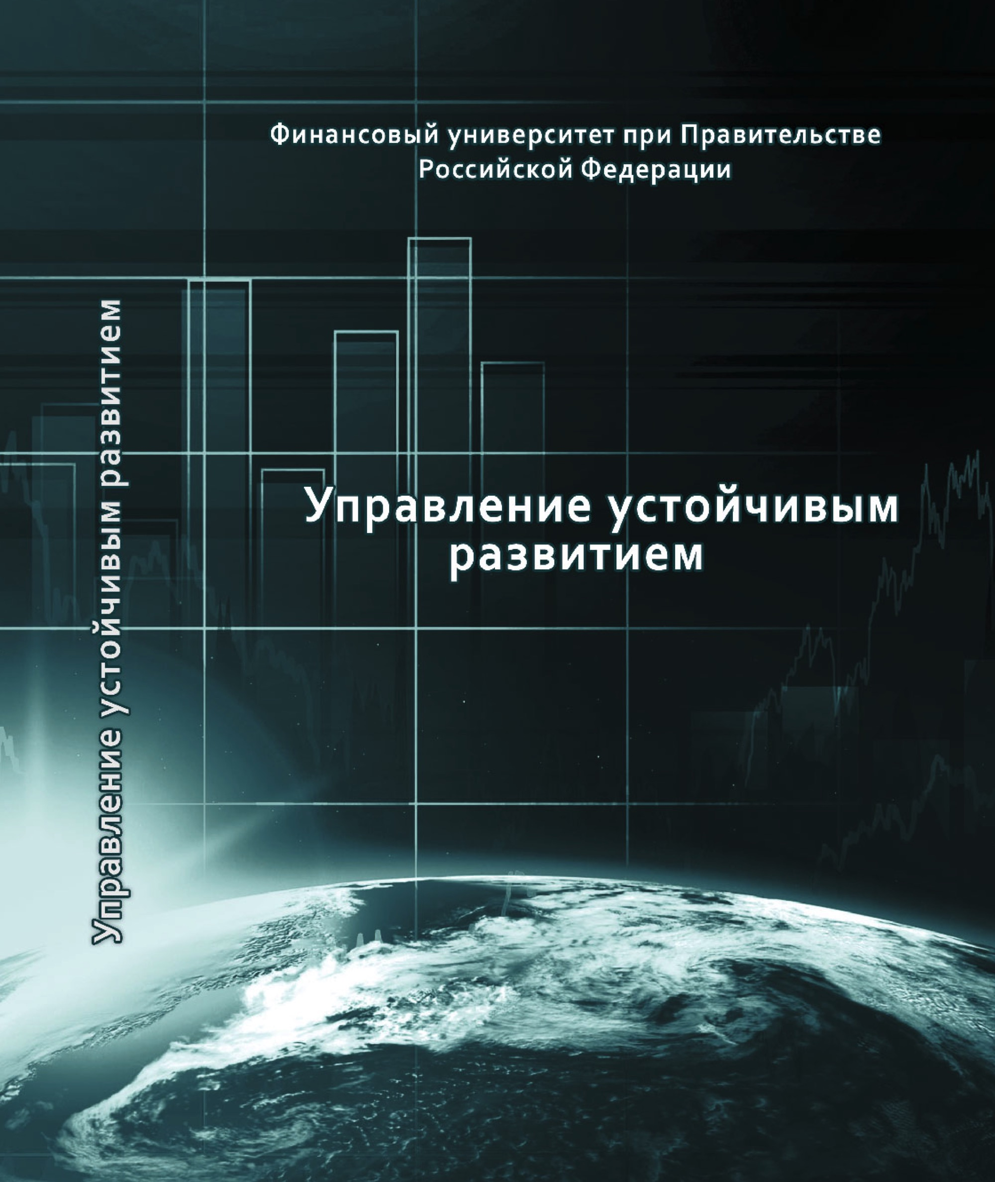
УПРАВЛЕНИЕ УСТОЙЧИВЫМ РАЗВИТИЕМ
Монография
под редакцией проф.
А.В. Трачука

Slide 2
Особенности монографии
!
«В ХХ веке человечество превратилось в единую, тесно взаимосвязанную планетарную общность, сила ее воздействия на нашу планету в некоторых случаях вполне сопоставима с силами самой природы, а значит, в ответ на вызовы, возникшие благодаря человеческой деятельности, людям придется самим искать ответы»
Канада
Великобритания
Россия
Ирландия
Германия
Франция
США
Израиль
Китай
Гонконг
Индия
Изложена не только история понятия и концепции устойчивого развития, но и детально рассматриваются способы перехода к устойчивому развитию
Основные теоретические концепции устойчивого развития и перехода к нему, изложенные в монографии, проиллюстрированы результатами научных исследований, проведенными в Финансовом университете в последние годы
В книге представлены теоретические и прикладные аспекты управления устойчивым развитием, рассмотрены его особенности, детерминированные серьезной трансформацией современной социально – экономической системы
Особое внимание уделено специфике перехода к устойчивому развитию в России, кроме того, проанализированы процессы перехода на трех уровнях: национальном, региональном, уровне компании

Slide 3
Разделы монографии
➔
Управление переходом к устойчивому развитию социально – экономических систем – новое направление исследований
Трансформация государственного и муниципального управления в целях обеспечения устойчивого развития
➔
На пути к «новой экономике» - трансформация бизнеса
➔
Экономика – наука – инновации: управление взаимосвязями в интересах устойчивого развития
➔
Управление бизнесом в целях устойчивого развития
➔
Социальные аспекты устойчивого развития
➔
Инструменты управления устойчивым развитием
➔

Slide 4
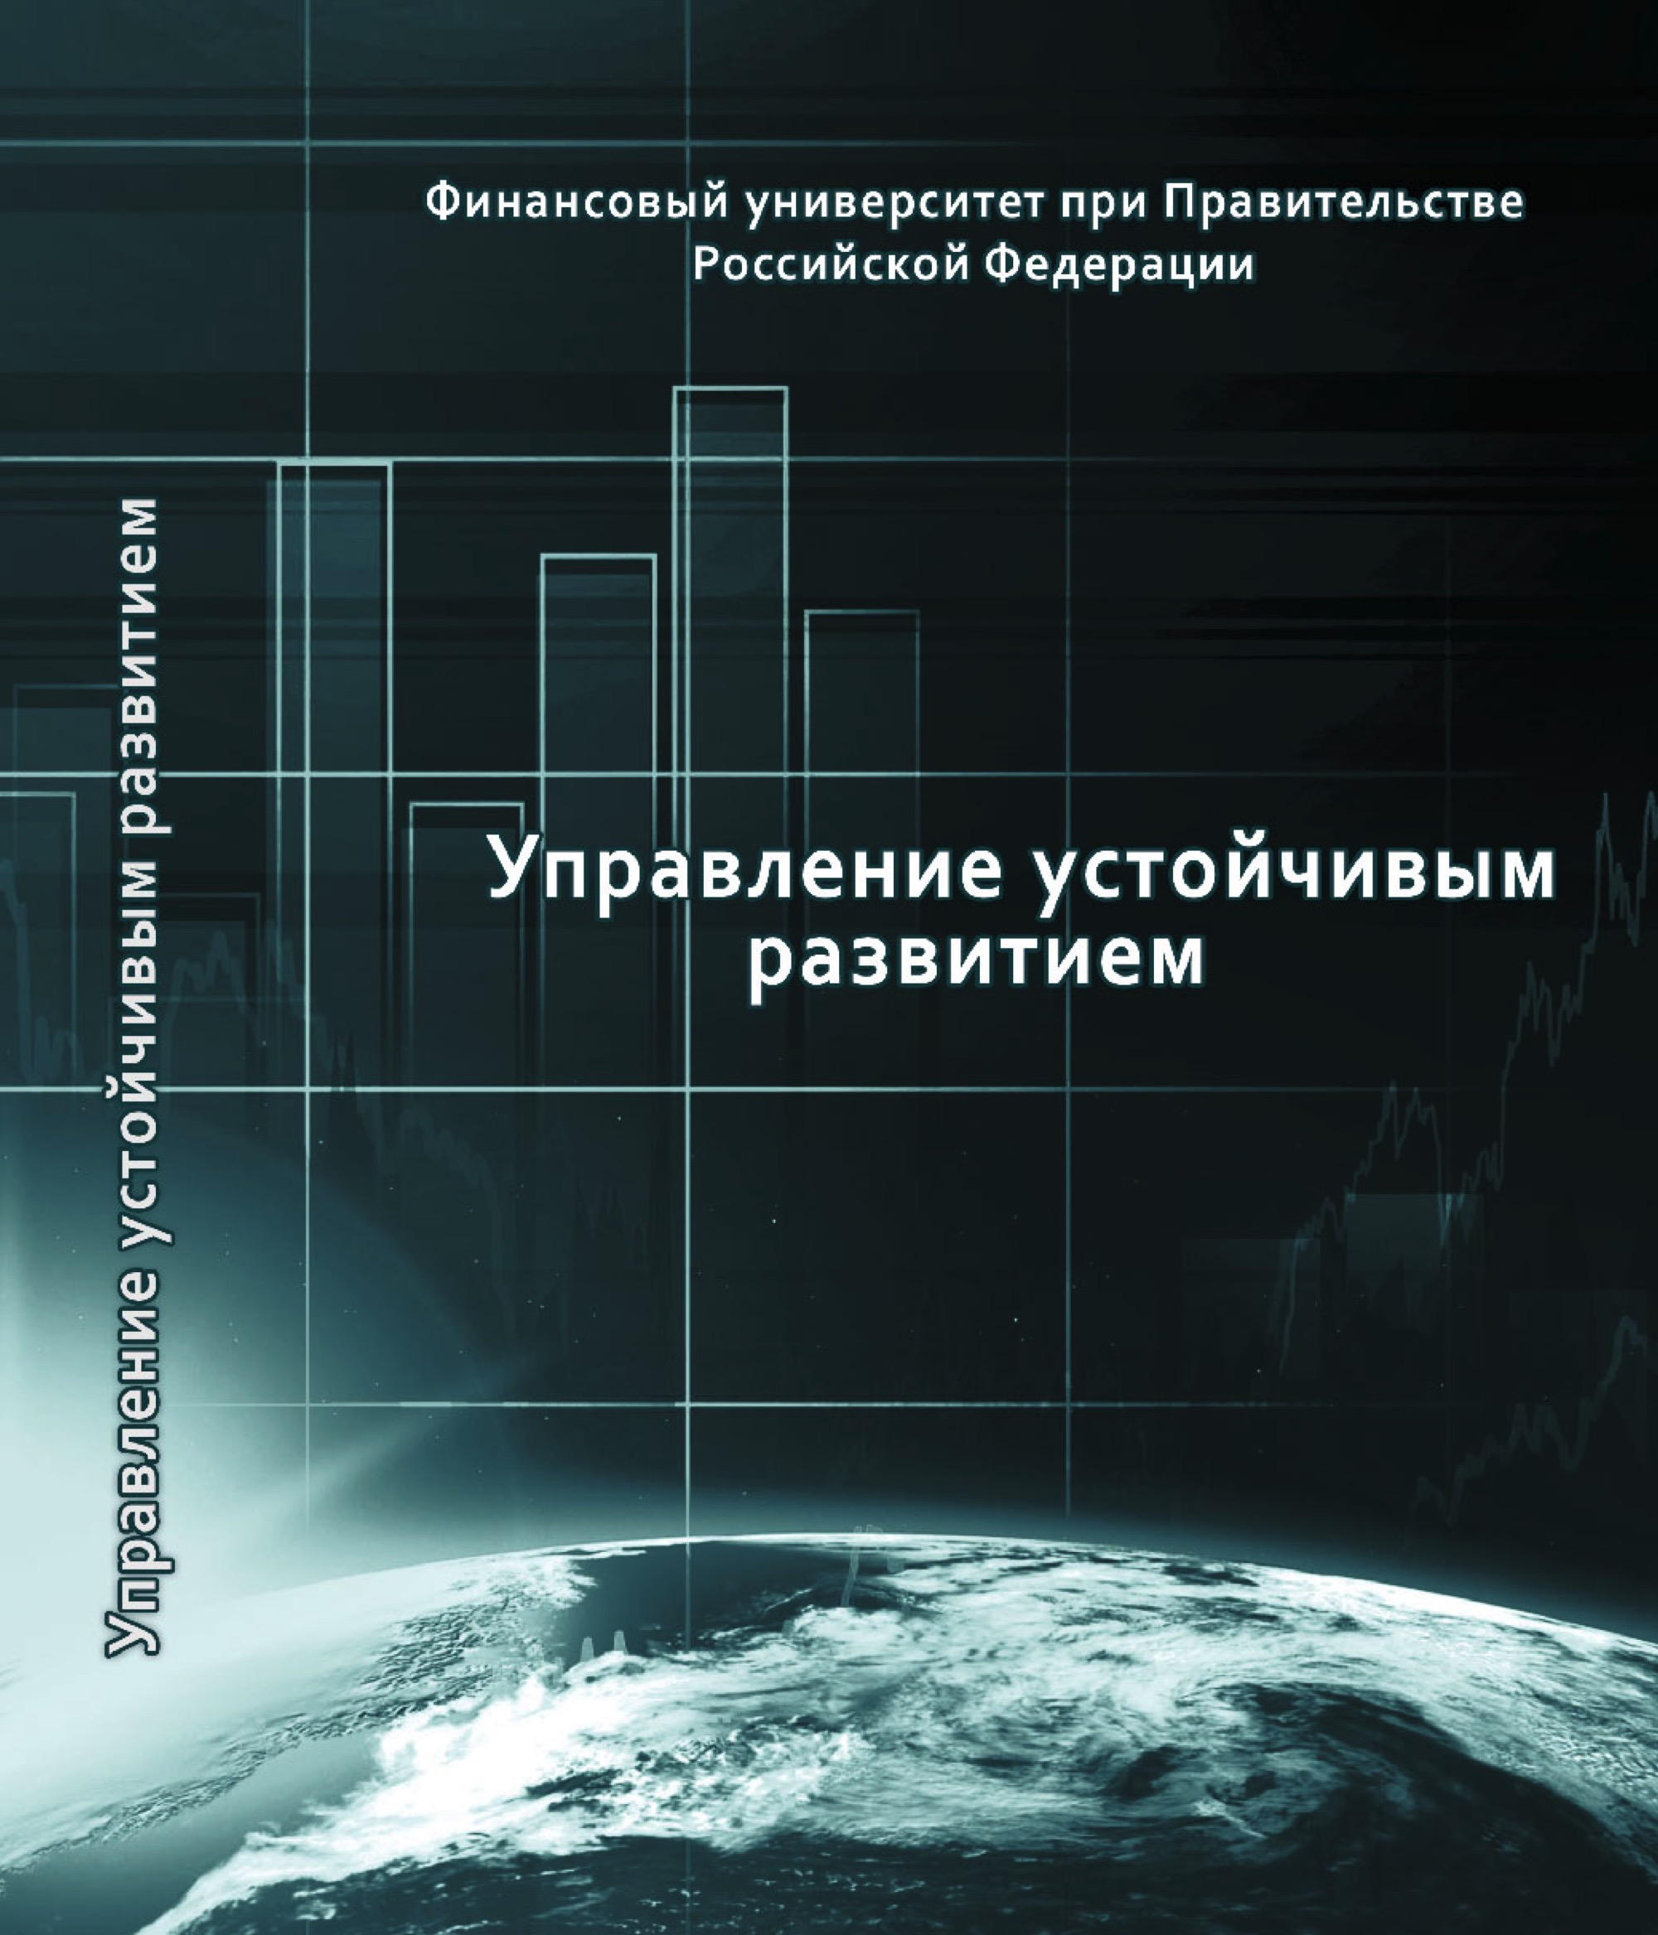
Методологический подход к изучению устойчивого развития и переходов к нему, предлагаемый авторами монографии
!
Представленные материалы, по мнению авторов, будут способствовать формированию более глубокого понимания ключевых положений перехода к устойчивому развитию и позволят реализовать современные технологии управления переходом к устойчивому развитию на практике
История формирования понятия, основные концепции устойчивого развития, реализация принципов устойчивого развития
1
Предложены и обоснованы основные инструменты механизма управления устойчивым социальным развитием
Устойчивое развитие и управление переходом к устойчивому развитию
Способы перехода к устойчивому развитию
2
Анализ и интерпретация теоретических концепций устойчивого развития
Формирование практических рекомендаций по переходу к устойчивому развитию в России
Предложены механизмы трансформации бизнес – моделей современных компаний, позволяющие создавать новую ценность
Государственное управление переходом к устойчивому развитию и государственная политика в области «зеленых» инноваций
3
Проанализированы необходимые социальные изменения, сопровождающие переход к устойчивому развитию
Примеры устойчивого развития в конкретных отраслях (электронный бизнес, строительство и проч.)

Slide 5

Для кого представляет интерес монография?
Авторы выражают надежду, что монография поможет читателям более точно оценить состояние и тенденции управления устойчивым развитием в России
Для практиков бизнеса
Для руководителей государственных структур
Предложен механизм трансформации современных бизнес – моделей компаний в различных отраслях, позволяющий сформировать новую ценность для потребителей и инновационный продукт
Предложен ряд решений в области государственной поддержки управления устойчивым социальным развитием государства в целом, регионов и муниципальных образований
Предложены принципы формирования политики «зеленых инноваций»
Для преподавателей, студентов и слушателей
Для науки и научных сотрудников
Монография является серьезным инструментом поддержки целого ряда управленческих дисциплин
В монографии упорядочена терминология в области устойчивого развития
Содержит ряд новых концепций, не освещавшихся ранее в российской литературе
Раскрыты концепции: многоуровневой системы перехода, концепции социотехнических переходов
Даны направления дальнейших исследований по формированию методологических подходов в области концентрации усилий на тех направлениях, которые позволяют внедрить новые технологии, запускающие изменения в смежных областях бизнеса и др. уровнях управления
Для магистров и аспирантов
Показаны возможности продолжения исследований, на базе представленного, структурной динамики перехода к устойчивому развитию, факторов способствующих переходу к устойчивому развитию

Slide 6
Авторы благодарны всем, кто оказывал содействие в работе над монографией и подготовке ее к публикации.
Особая благодарность – издателю ООО «Издательский дом «Реальная экономика».

Slide 7
Благодарим за внимание!

